Slide 1
Local repository
Working directory
Staging area
Branch main
Untrack files
Snapshot
Commit data
New files
New files
Data
Modified files
Modified files
$ git add <files>
$ git commit –m “commit message”

Slide 2
Main
M-1
M-2
M-3
F-1
F-2
G-1

Slide 3
Main
M-1
M-2
M-3
M-3
F-1
F-2
G-1

Slide 4





Slide 5
หัวหน้าทีม
สมาชิก 1
สมาชิก 2

Slide 6

Add file
Create new
Repo
Project-part-1.md
Add file
Project-part-2.md
Add file
Project-part-3.md

Slide 7
Repo
fork
fork
Repo
Repo

Slide 8
D-1 = ‘Dev-by-Leader’
Main
D-1
M1-1 = ‘Dev-by-Member1’
Main
M1-1
M2-1 = ‘Dev-by-Member2’
Main
M2-1

Slide 9
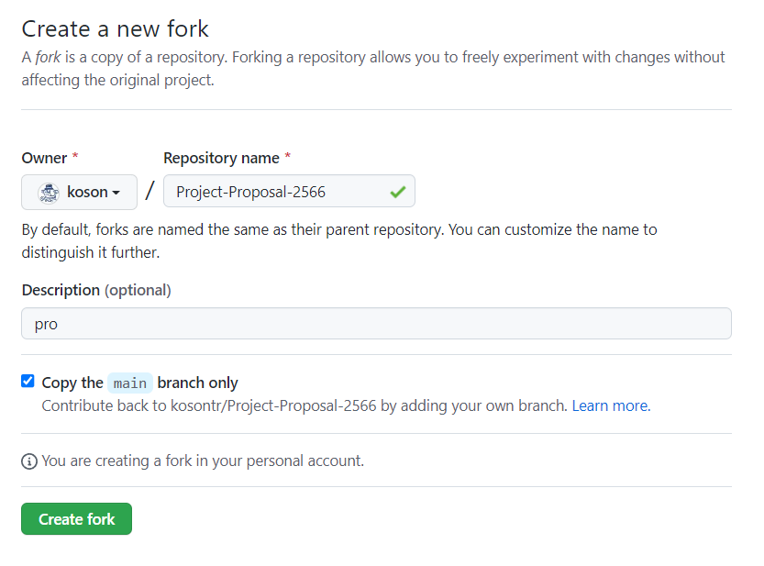

Slide 10
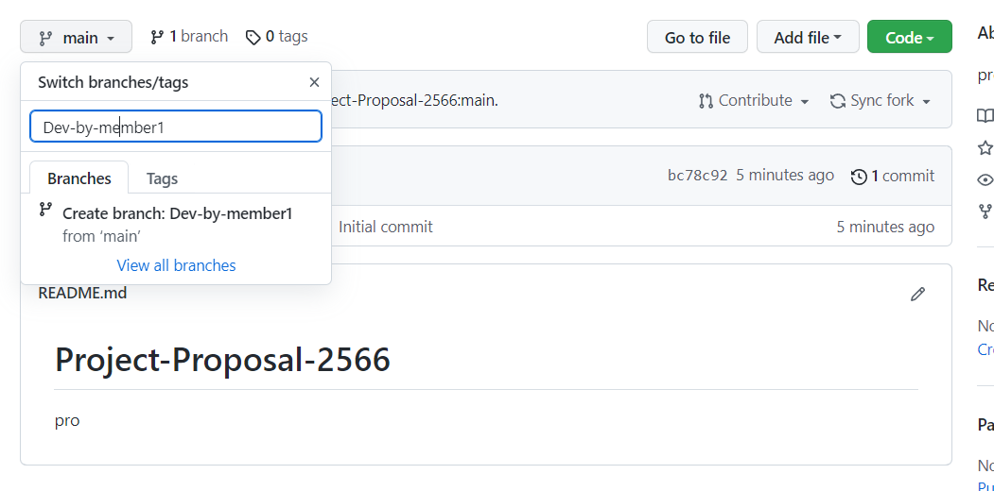
1
คลิกที่ปุ่ม branch
ใส่ชื่อ branch
คลิกเพื่อสร้าง branch
2
3

Slide 11
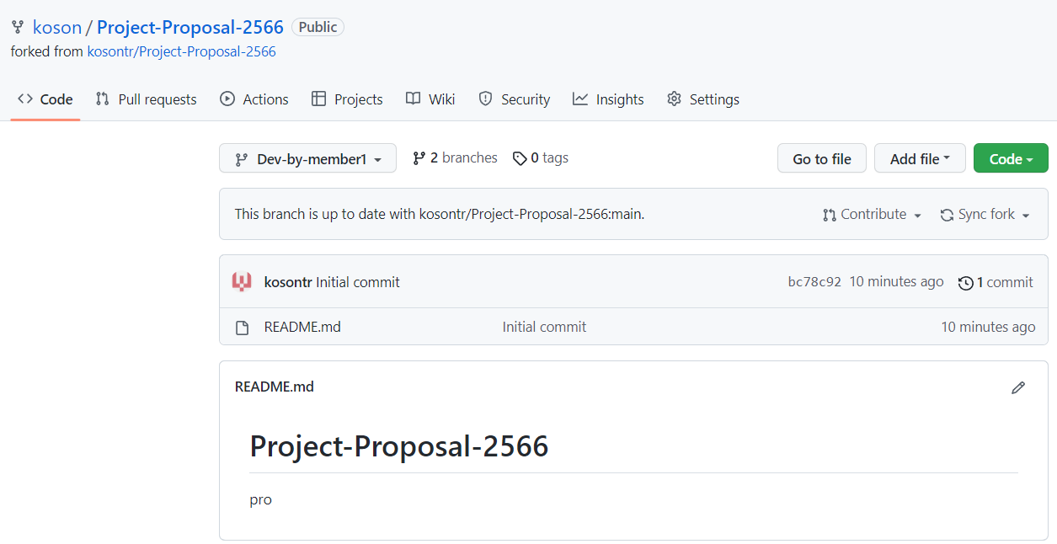
1
2
3
Repo ของ Member 1 (Origin)
Repo ของ หัวหน้าทีม (Upstream)
Branch ปัจจุบัน

Slide 12
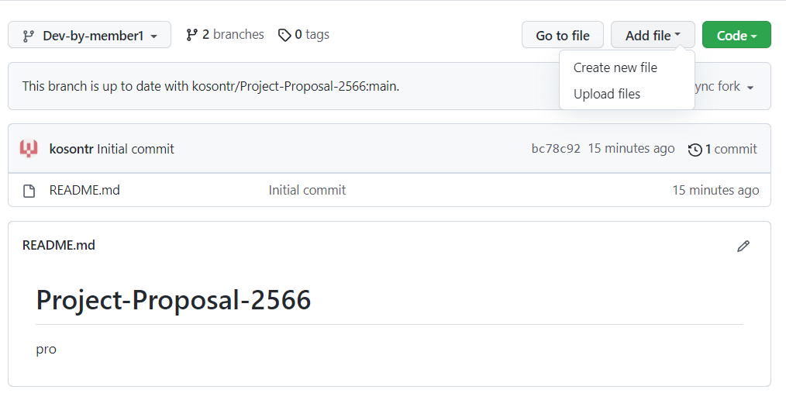
1
2

Slide 13
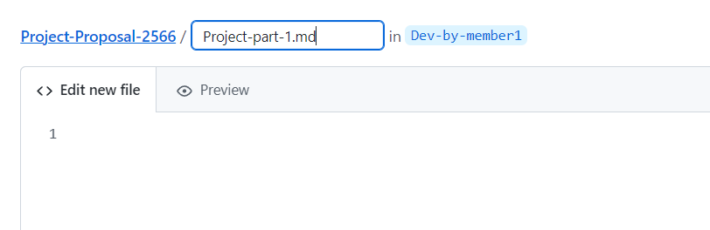
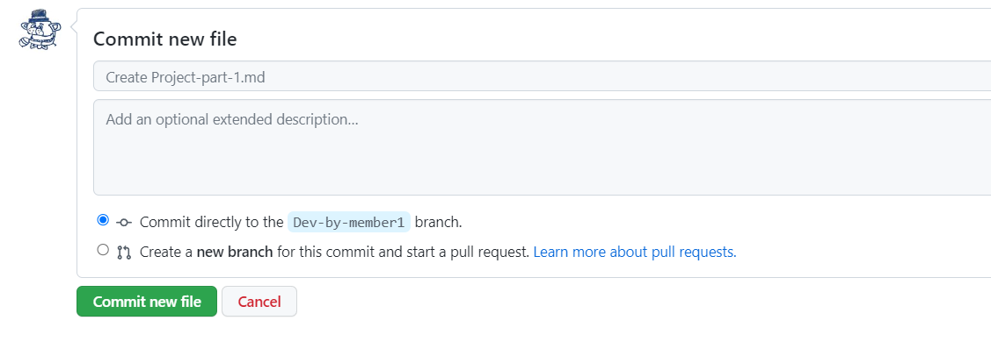
1. ใส่ชื่อไฟล์
2. แน่ใจว่าอยู่ใน branch ที่ถูกต้อง
3. เพิ่มเนื้อหาตรงนี้
4. ใส่ข้อความ commit
5. Commit ไฟล์

Slide 14
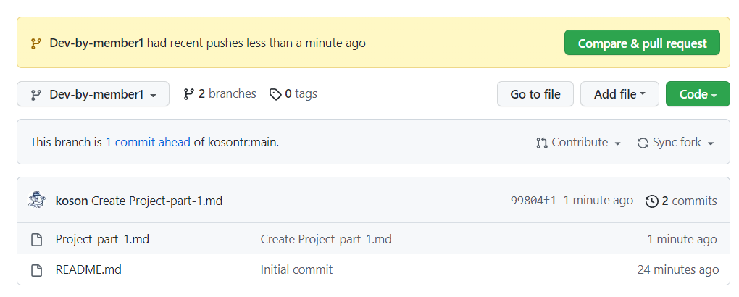

Slide 16
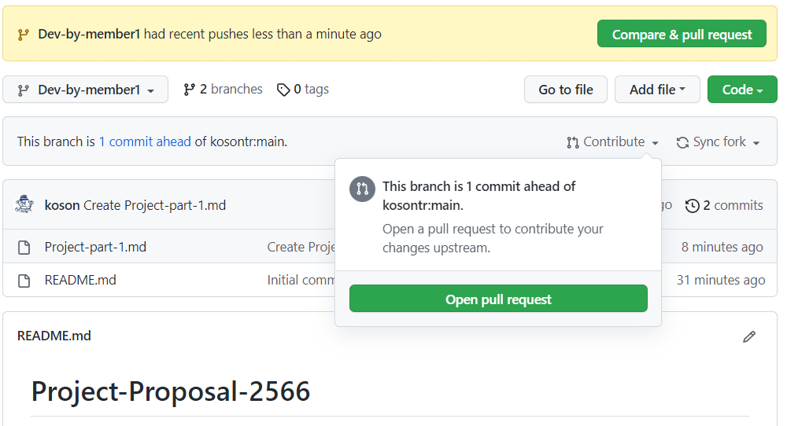
1
2

Slide 17
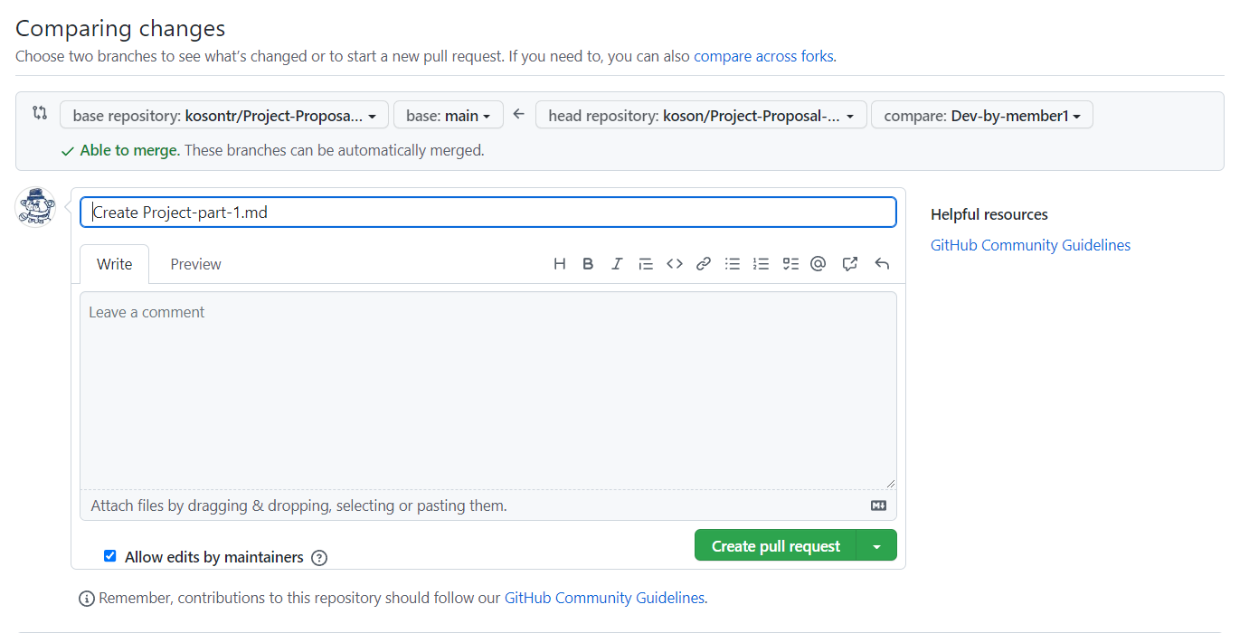
1
2
3
4
5
6

Slide 18
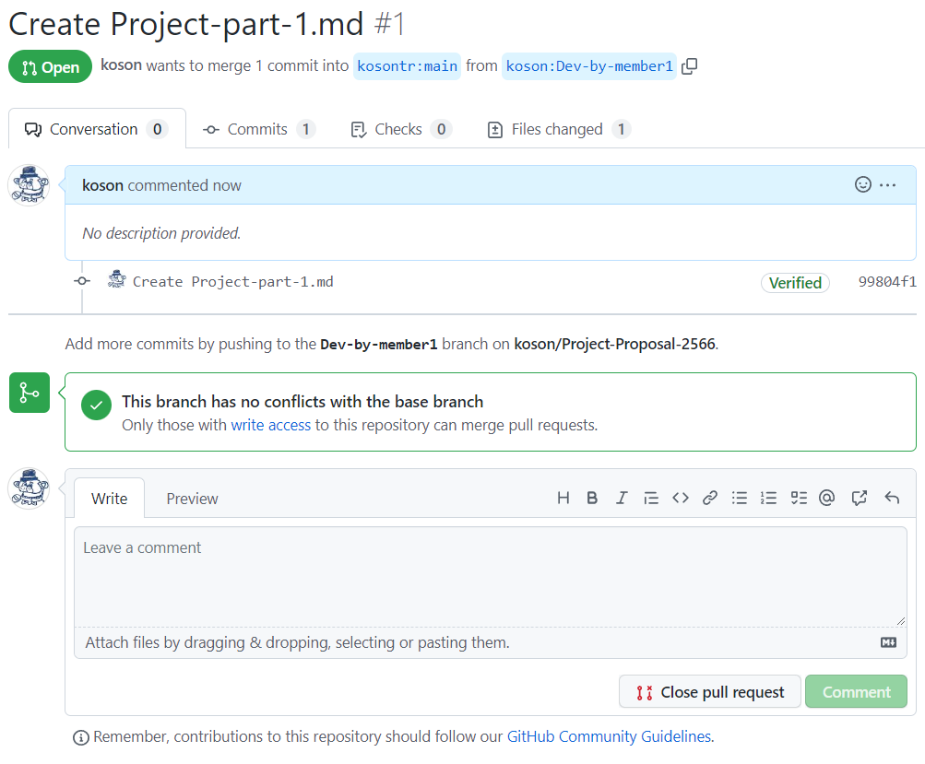
1
2
3
4

Slide 19
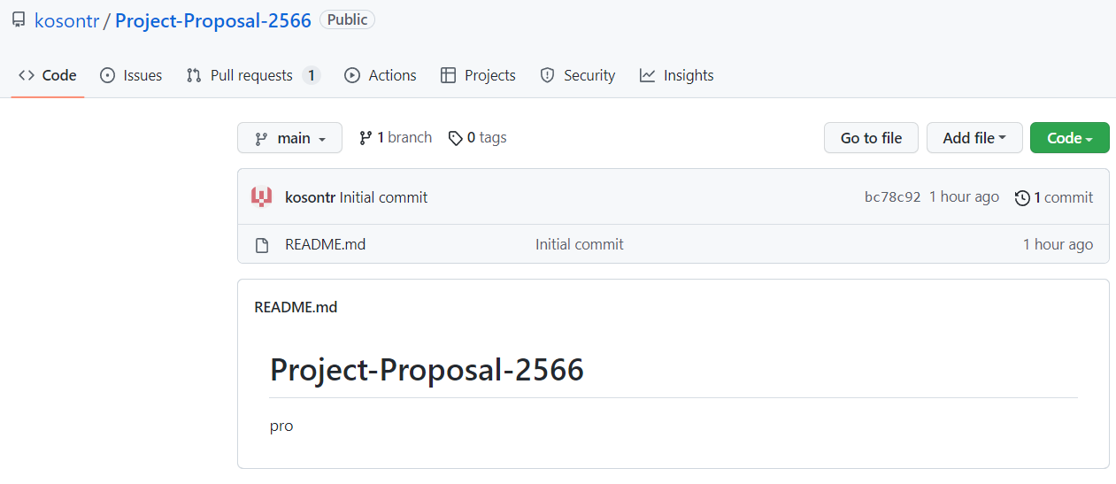
1
2

Slide 20
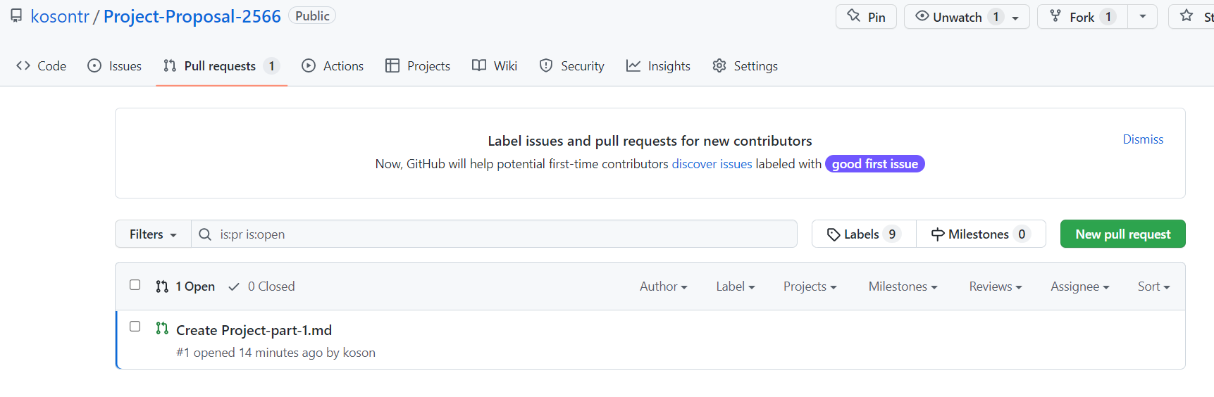

Slide 21
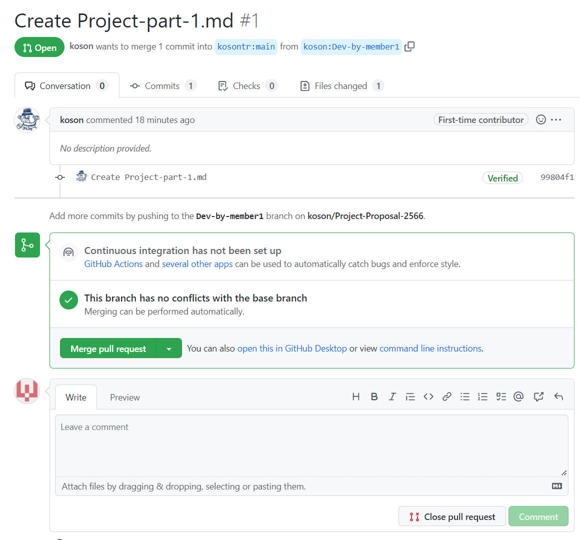

Slide 22
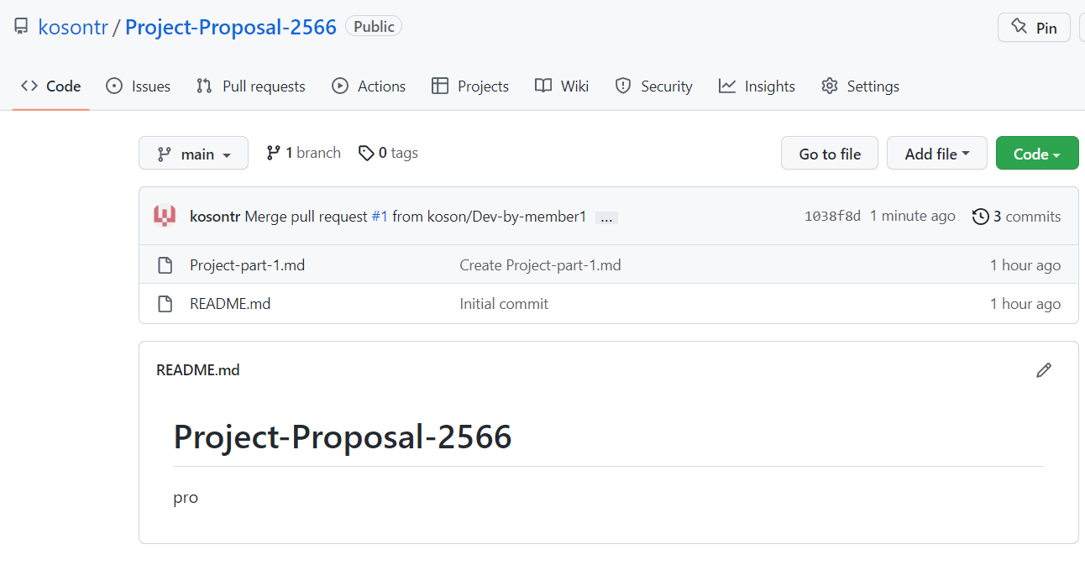
1
2

Slide 23
